Slide 1
程序设计综合实践
（嵌入式C语言实践部分）
任课教师：王德奎

Slide 2
超声波魔术手实验
超声波魔术手实验

Slide 3
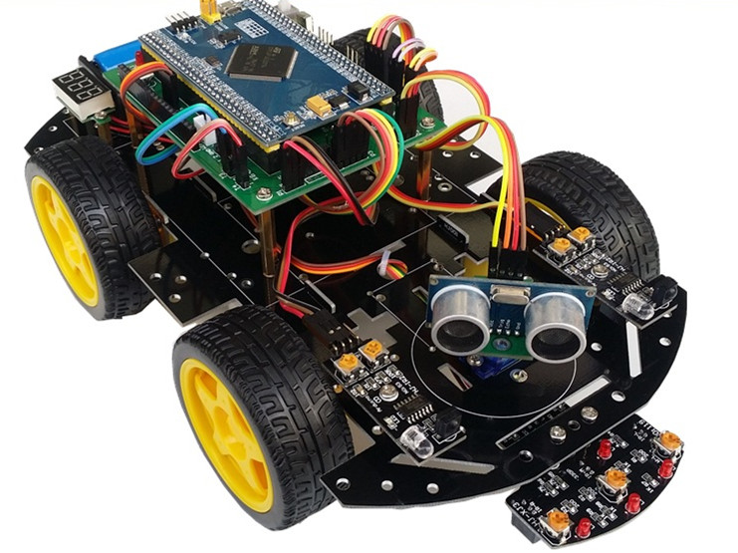
发射
障碍物
返回

Slide 4
超声波模块

Slide 5
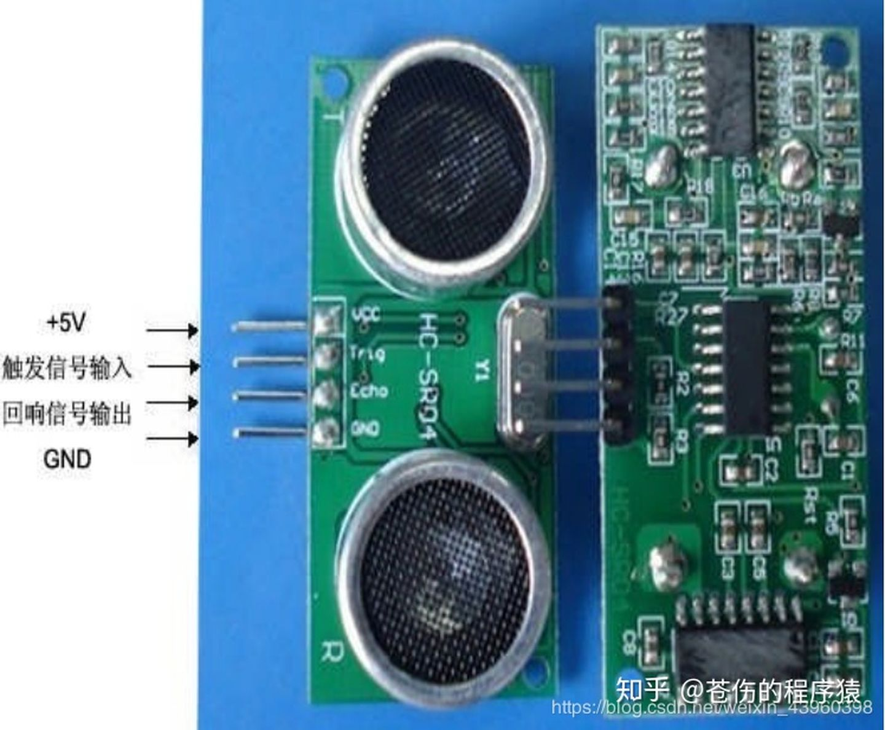
超声波测距模块：
Trig
Echo
Trig: Trig脚是输入,在这个引脚中输入一个10us以上的高电平，这时候就会驱动这个超声波模块发出声波。
Echo: 模块自动接收超声波,并且接收完后在Echo脚上输出一段高电平，高电平的持续时间就是声波发出并且反射回来所用的时间。

Slide 6
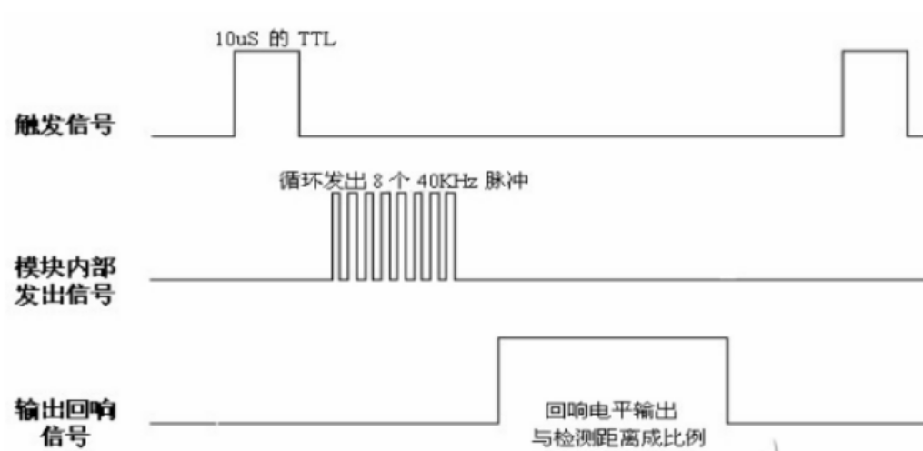
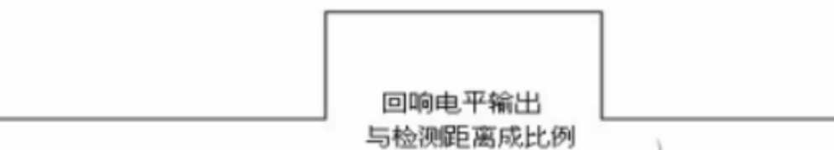
超声波模块测距原理
Trig
Echo

Slide 7
CPU
main()函数
存储
单元
定时器TIM4
递增计数
. . . . . .
STM32单片机芯片

Slide 8
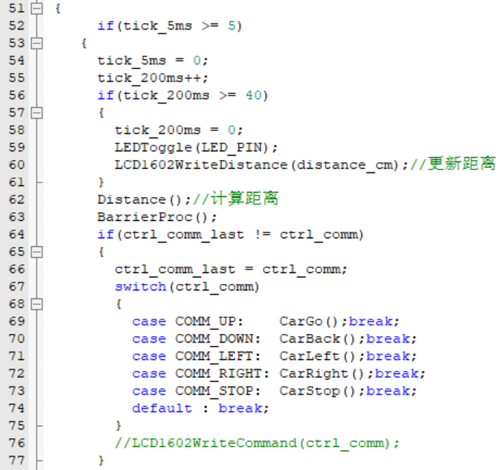
功能：
调用超声波模块检测前方障碍物的距离: distance_cm
功能：
根据 distance_cm 值来设置小车下一步的动作
将小车后退、左转、右转三个功能补充完整

Slide 9
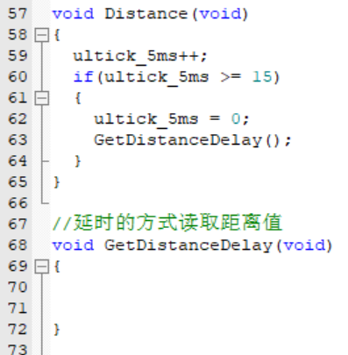
功能：
调用超声波模块检测前方障碍物的距离: distance_cm

Slide 10
超声波模块的使用：
（1）使超声波模块发送超声波信号：
Trig_SET;
（2）使超声波模块等待返回信号：
Trig_RESET;
（3）读取超声波模块返回信号：
#define Echo GPIO_ReadInputDataBit(Echo_GPIO, Echo_PIN)
while(Echo == 0) ......

Slide 11
定时器TIM4的使用（每过1us，计数增加1）：
打开定时器：
TIM_Cmd(TIM4, ENABLE);
关闭定时器：
TIM_Cmd(TIM4, DISABLE)
设置定时器计数值为0：
TIM_SetCounter(TIM4, 0);
读取计时器TIM4当前的值：
TIM_GetCounter(TIM4)

Slide 12
设计思路
超声波检测前方障碍物距离功能：
void Distance() -> GetDistanceDelay()
打开超声波模块，设为发射超声波信号状态（此时并没有真正发射信号）
延时10us
超声波模块改为接收反射信号状态
等待返回信号（可以使用while循环）
如果超过60000us后还没有返回信号，则将与障碍物的距离设为0，
同时关闭定时器
如果遇到反射回来的信号（高电平），则统计高电平持续的时间dis_count
如果高电平持续时间超过60000us，则认为是异常信号，则将与障碍
物的距离distance_cm设为0，并关闭定时器。
关闭定时器TIM4
计算距离：distance_cm = 高电平时间*声速(340m/s)/2

Slide 13
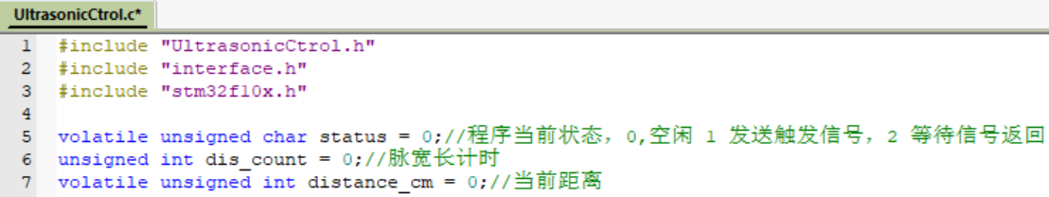

Slide 14
设计思路(功能要求)
超声波检测前方障碍物距离功能：
void BarrierProc(void)
如果前方障碍物的距离（distance_cm）在10-15cm范围、或者大于25cm，则小车停止
否则：
如果前方障碍物的距离小于10cm，则小车后退
如果前方障碍物的距离大于15cm，则小车前进
小车下一步运动的命令：ctrl_comm

Slide 15
需要补充完整的函数：
【1】void Distance() -> GetDistanceDelay()
【2】void BarrierProc(void)
【2】void CarLeft(void)
功能：小车左转
【3】void CarRight(void)
功能：小车右转
【4】void CarBack(void)
功能：小车后退

